Slide 1


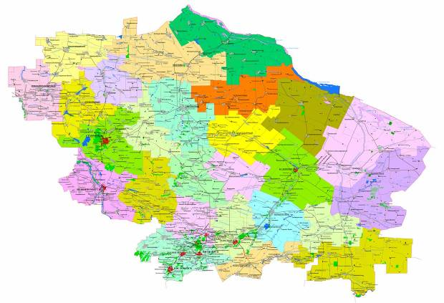
Кафедра точных наук
МБОУ «СОШ №30» города Михайловска
ФЗ № 273 «Об образовании в РФ»
Концепция математического образования
Профстандарт педагога
ФГОС
МИР VUCA. Век технологий.
Век исследований.
Михайловск
Учитель математики
Шевченко Галина
Геннадьевна
2022

Slide 2


Slide 3
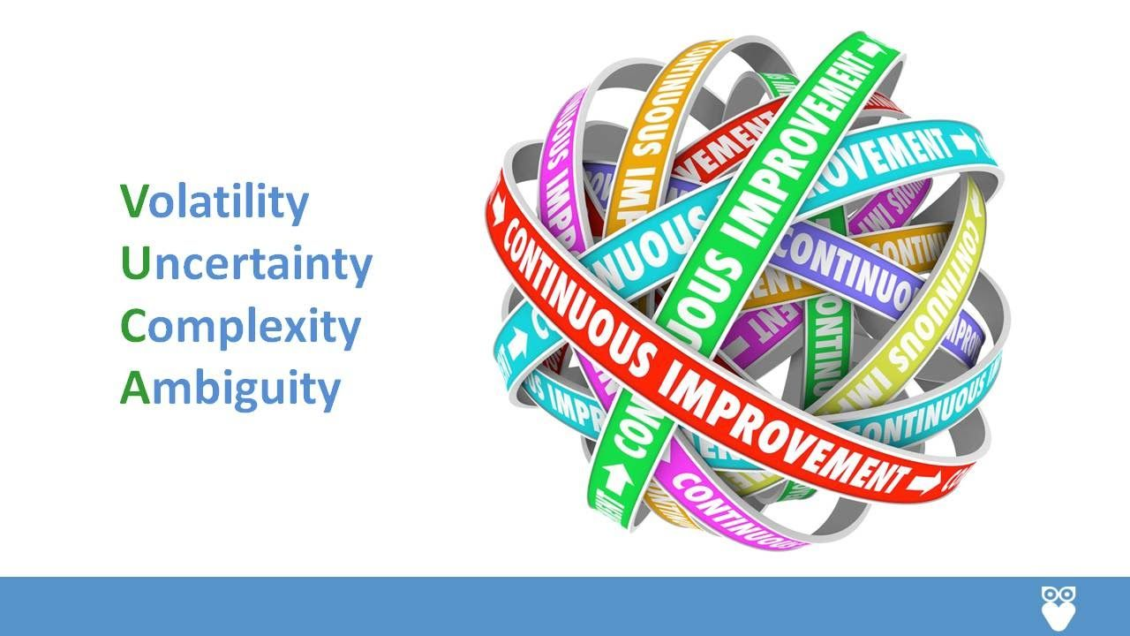
Мир VUCA – мир новой «нормальности»
ВЫЗОВ
ОТВЕТ
Volatility –изменчивость
Uncertainty- неопределенность
Complexity-сложность
Ambiquity- неоднозначность
Vision- иметь видение (коммуникации+вера+фокуса)
Understanding- понимание (любобытство+эмпатия+открытый ум)
Clarity- ясность (упрощение+интуация+системное мышление)
Agility-хватка, прыть (решительность+ инновационность+сотрудничество)
Человек имеющий этот ответ - Умеет при столкновении с хаосом становиться лучше прежнего, эволюционировать и развиваться.

Slide 4
VUKA. Что это значит?
1. Высокая скорость появления новой информации
и устаревания имеющейся.
2. 90% всей имеющейся в мире информации появилось
в последние 2 года!
3. А это значит, что мир и его контент, существовавший
2-3 года назад, уже устарел: устарели его нормы, идеи, знания.
4. ¾ населения планеты обеспечены мобильной связью
(причем доступ к чистой воде имеет намного меньше людей).
5. Постоянно появляются новые профессии и быстро
становятся востребованными и высокооплачиваемыми.

Slide 5


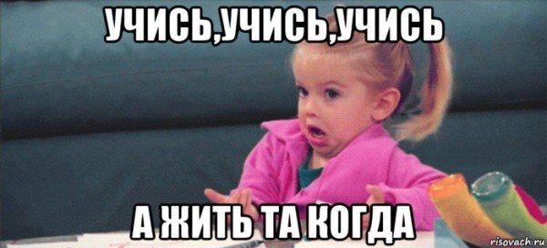
Учиться, учиться и учиться!

Slide 7

PISA - крупнейшая международная программа по оценке учебных достижений (Programme for International Student Assessment), которая реализуется под эгидой Организации экономического сотрудничества и развития (ОЭСР). Исследование проводится циклами раз в три года среди 15-летних школьников по всему миру: проверяется их математическая и естественнонаучная грамотность, а также грамотность чтения.
С 2015 года в исследование включено изучение финансовой грамотности.
Участники Управляющего совета PISA в рамках своей 46 встречи обсудили концепцию нового цикла исследования, который пройдет в 2021 году: основное внимание в нем будет уделено математической грамотности, а в качестве дополнительного направления впервые будет исследоваться креативность мышления обучающихся.
Исследование креативного мышления станет новым дополнительным направлением с 2021 года, а с 2024 года секретариат ОЭСР предложил исследовать в рамках PISA уровень владения 15-летними обучающимися иностранными языками.

Slide 8
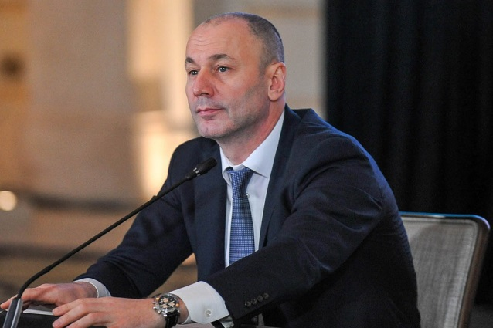
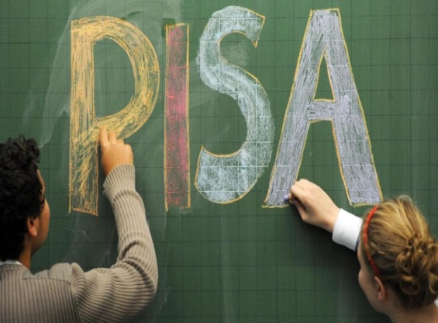
Руководитель Роспотребнадзора
Анзор Музаев

Slide 9

PISA + КРЕАТИВ = ???

Slide 10

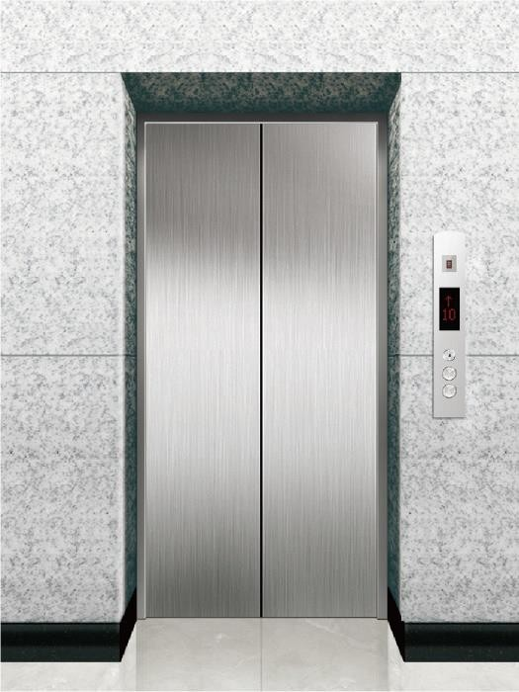

Slide 11
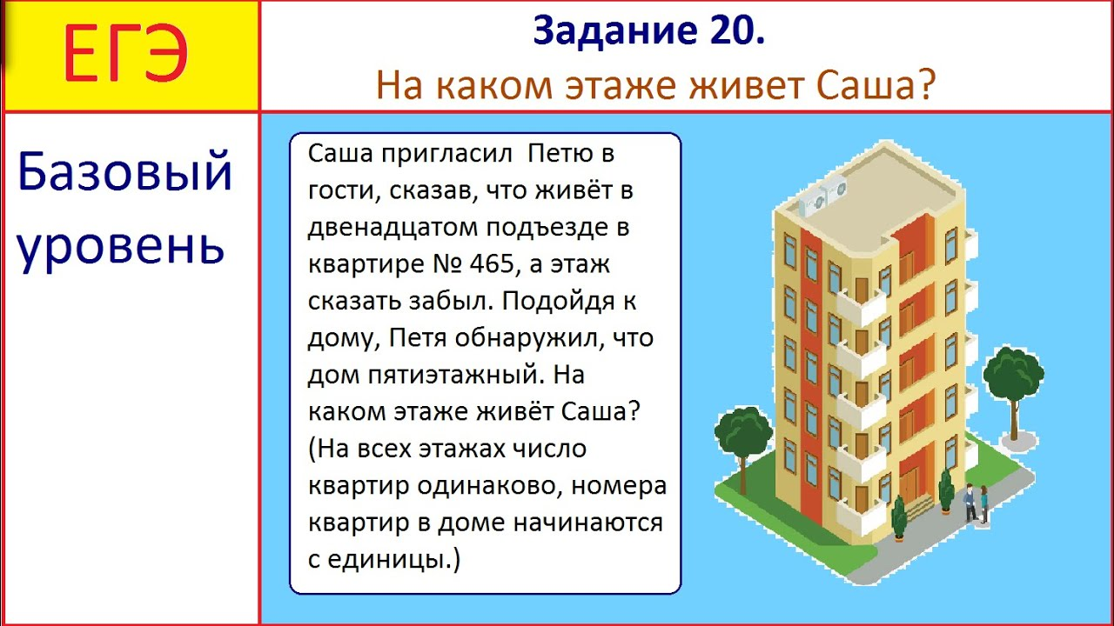

Slide 12
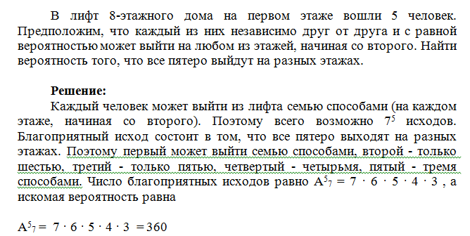
ЕГЭ – ПРОФИЛЬНЫЙ УРОВЕНЬ

Slide 13


Slide 14



Slide 15


Slide 16


Slide 17

ЧТО ИЗОБРАЖЕНО?

Slide 18
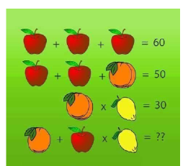
Расставьте знаки между цифрами 7, 8 так, чтобы в результате получить число в интервале от 7 и до 8.

Slide 19

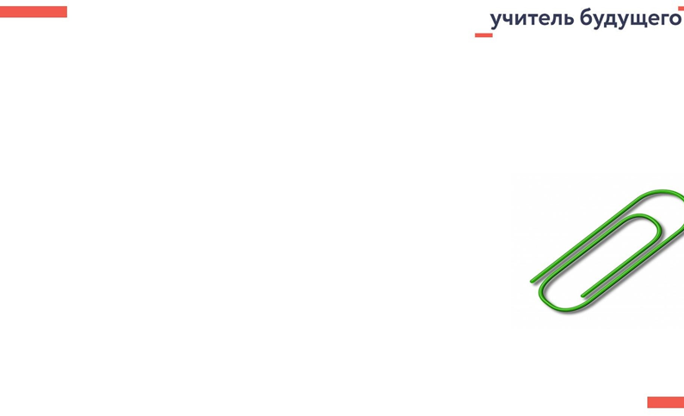
СКРЕПКА

Slide 20
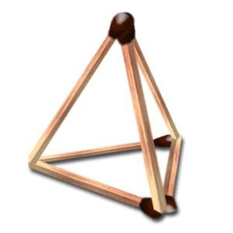

Slide 21
Задача «Конфеты»
Что предложил изобретатель

Slide 22










Цель ТРИЗ: развитие гибкого мышления и фантазии, способности решать сложные задачи изящным и эффективным способами.

Slide 25
Упражнение для менеджеров «Принцесса и крестьянин»

Slide 26

Критерии креативности
Открытость
Абстрактность
Независимость
Гибкость
Оригинальность
Метафоричность
Разработанность

Slide 27

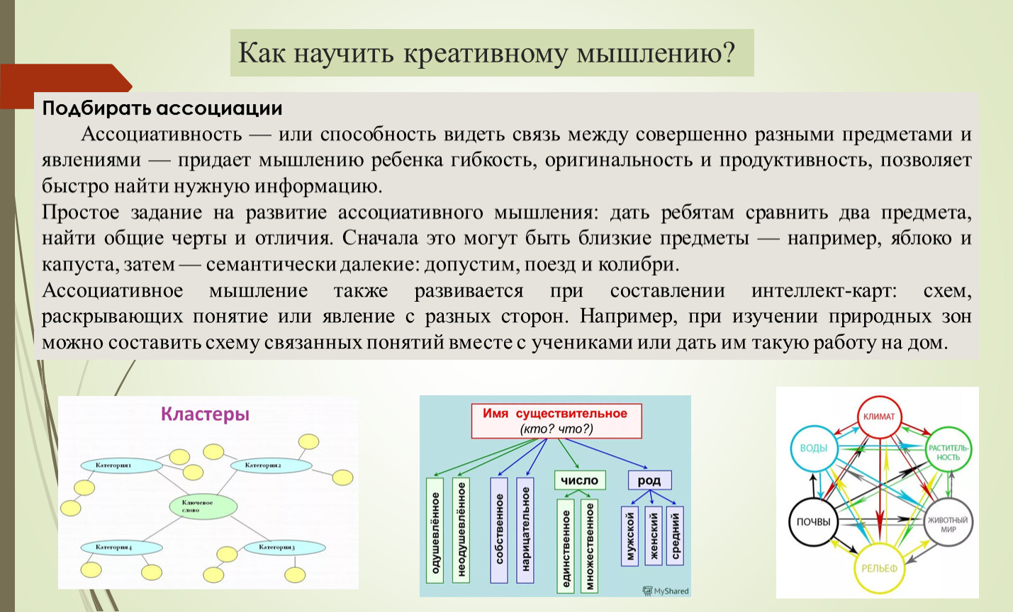

Slide 28
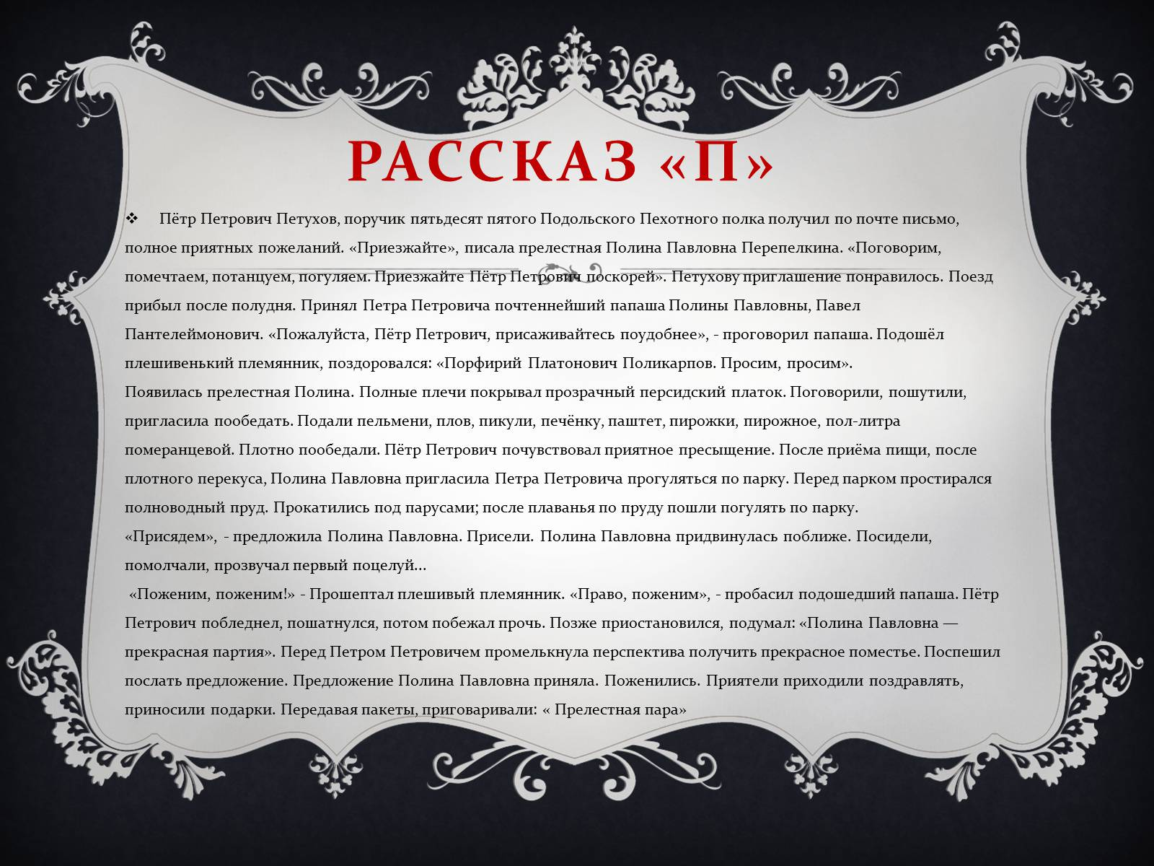
ТАВТОГРАММА

Slide 29
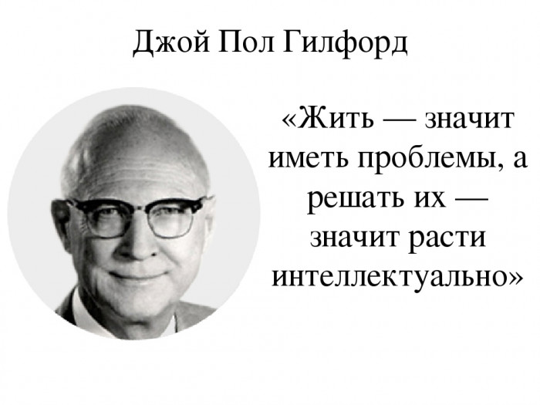
Родился: 7 марта 1897 г., Маркетт, Небраска, США
Умер: 26 ноября 1987 г., Лос-Анджелес, США
Интеллект: Память. Мышление. Внимание. Творчество. Темперамент.

Slide 30
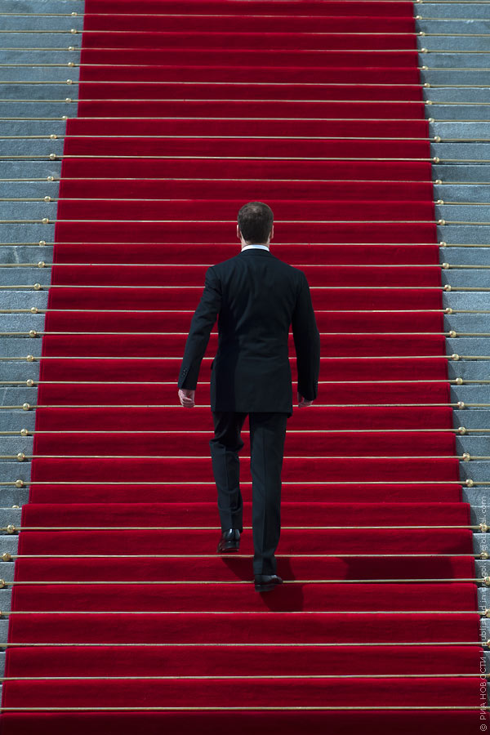

Наверх поднимется только тот, кто готов меняться, учиться, развиваться!

